Slide 1

HERCAS
VALLAS
DISPONIBLES
3 vallas seleccionadas | 3 ciudades
Disponibilidad sujeta a confirmación antes de contratar.

Slide 2
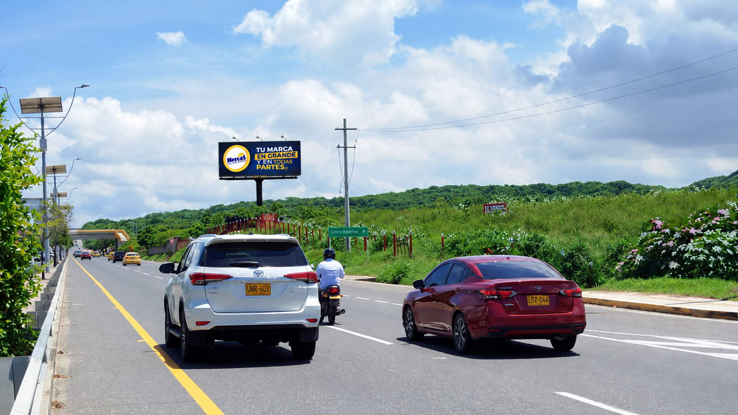
ZONA
BARRANQUILLA

Slide 3

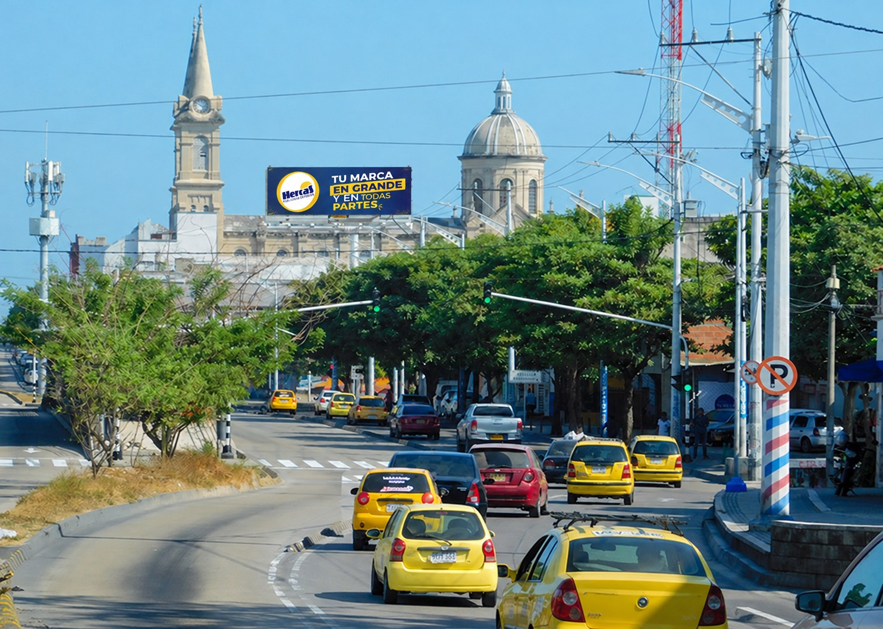
MV-BAQ-001 · VALLA CALLE 45 · ÉXITO MURILLO
METRO VIAS · Barranquilla
UBICACIÓN
Calle 45 con Cra. 27-24
Sentido: norte → sur
FORMATO
Valla tradicional · 12 × 4 m
ENTORNO
Éxito Murillo y estación del Transmetro
PRECIO PROPUESTO
$ __________
+ IVA / mes

Slide 4
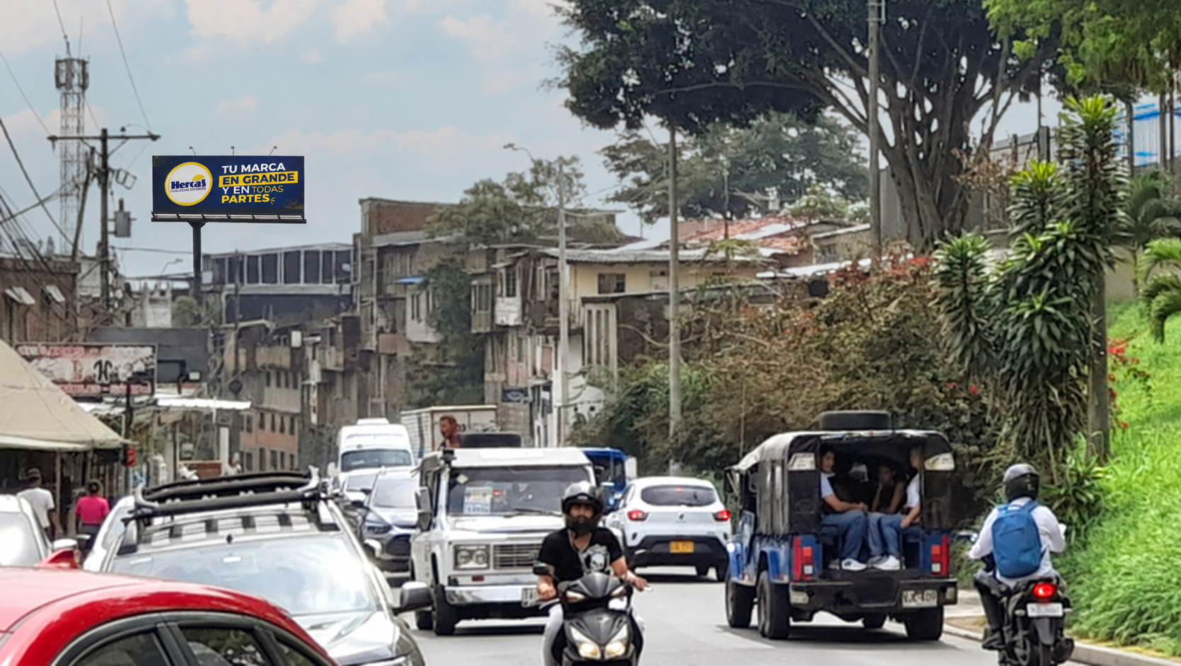
ZONA
CALI

Slide 5
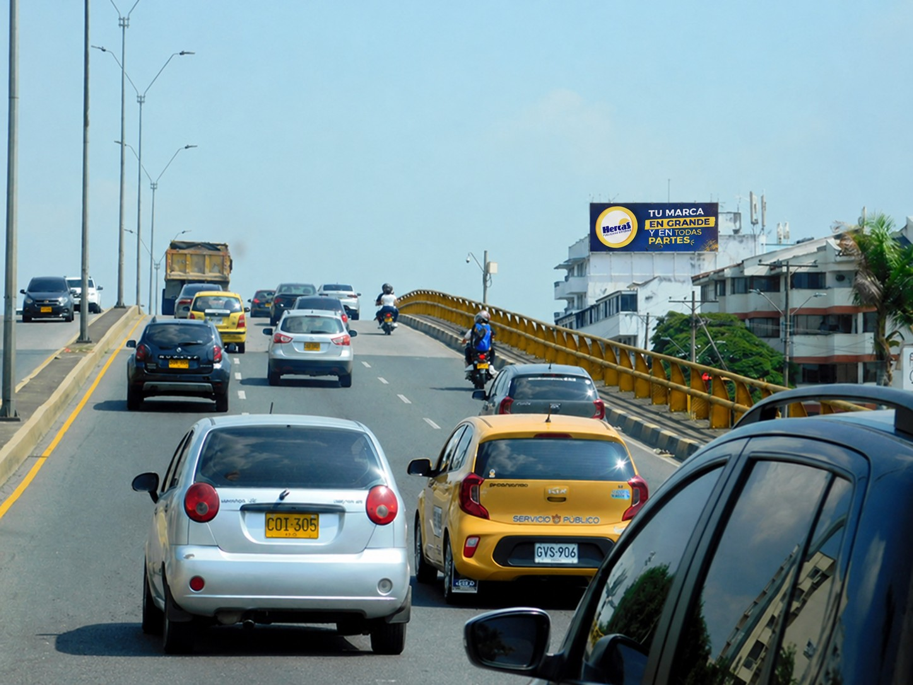
MV-CLO-001 · VALLA AUTOPISTA SUR
METRO VIAS · Cali
UBICACIÓN
Autopista Sur #53-59
Sentido: sur → norte
FORMATO
Valla tradicional · 12 × 4 m
ENTORNO
Comfandi del Prado y Canchas Panamericanas
PRECIO PROPUESTO
$ __________
+ IVA / mes

Slide 6
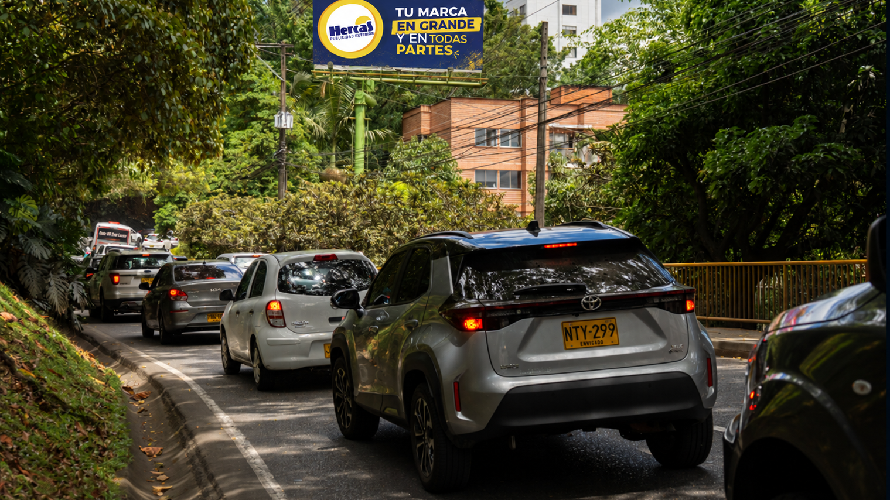
ZONA
MEDELLÍN

Slide 7
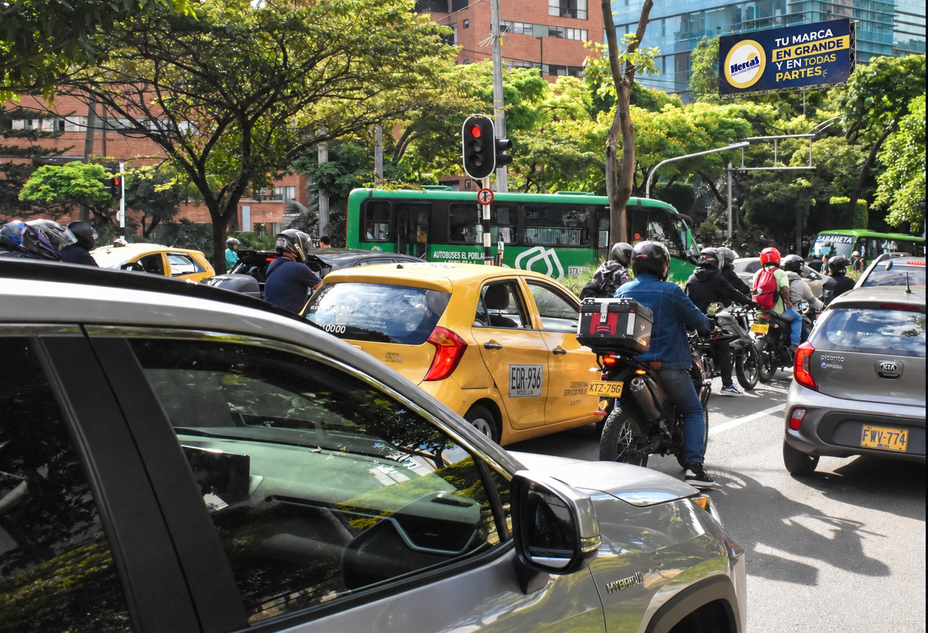
FDL-MDE-001 · VALLA EL POBLADO
FDL · Medellín
UBICACIÓN
Carrera 43 # 5A-31
Sentido: Sur - Norte
FORMATO
Tubo · 11,52 × 3,84 m
ENTORNO
CC One Plaza
PRECIO PROPUESTO
$ __________
+ IVA / mes

